Slide 1
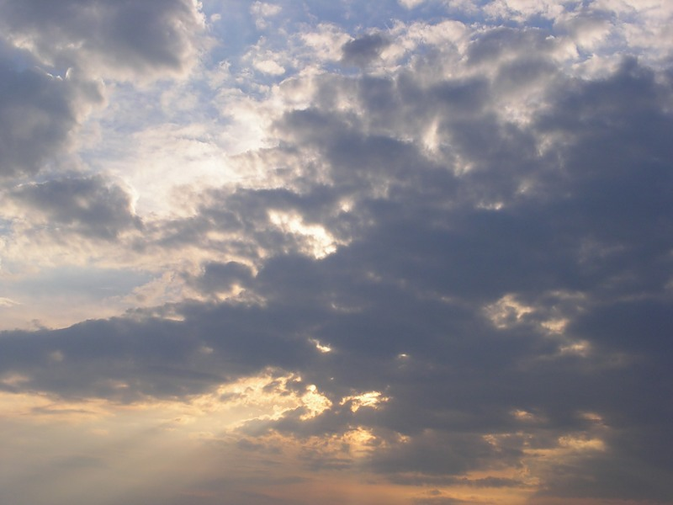

Презентация
химия в содружестве с другими науками

Slide 2

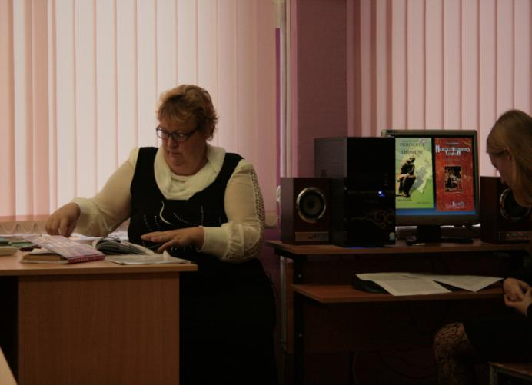
ПОДГОТОВИЛА:
Учитель химии и биологии
МАОУ «Повадинская СОШ»
Ломова Нина Алексеевна

Slide 3

«Широко
простирает химия
руки свои
в дела человеческие»
М.В.Ломоносов
Са
Р
?
Fe
C
Mn
Cu
O

Slide 4
Основополагающий вопрос
Можно ли найти точки
соприкосновения между химией и другими, на первый взгляд, далёкими от неё мирами ?

Slide 5
Дидактические цели проекта
1. Формирование у учащихся:
умения устанавливать причинно- следственные связи,
субъектного учебно-исследовательского опыта.
2.Раскрытие творческого потенциала ученика.
3.Реализация потребности человека в самоопределении.
4. Воспитание личностных качеств:
самостоятельности,
трудолюбия,
креативности.

Slide 6
МЕТОДИЧЕСКИЕ ЗАДАЧИ ПРОЕКТА
Сформировать навыки системного подхода в решении возникших проблем;
Самостоятельно приобретать, обрабатывать и обобщать полученную информацию;
Сформировать умения получать реальные и значимые для себя результаты.
Подготовить школьника к решению личностно значимых для него проблем на основе своего и чужого опыта.

Slide 7
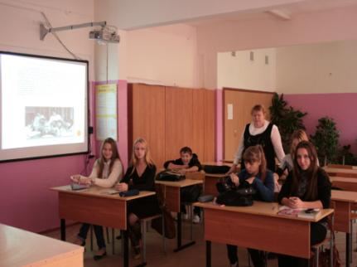
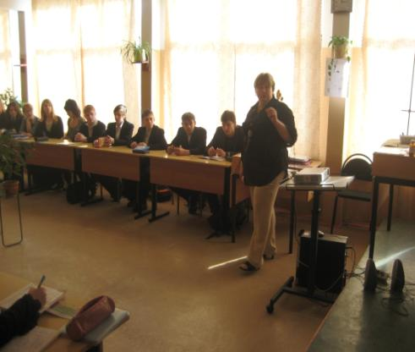
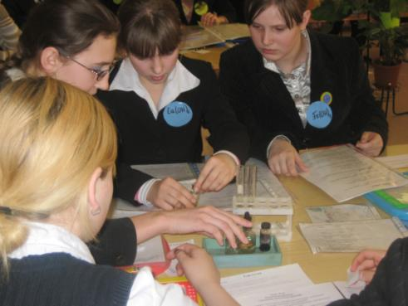
Участники проекта

Slide 8
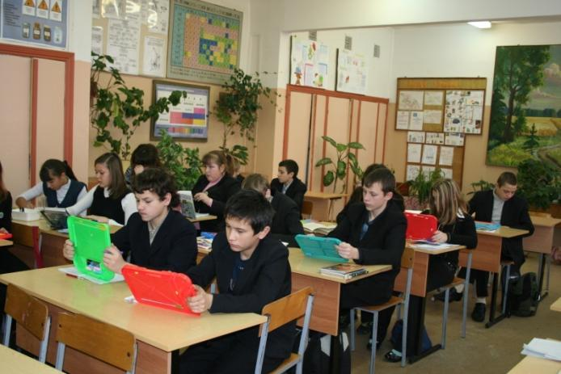
Элементы развивающего обучения на разных уроках в нашей школе

Slide 9
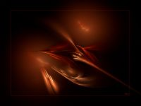
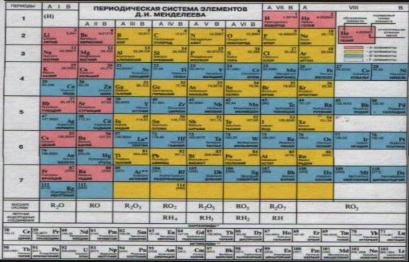
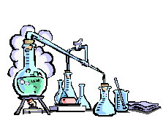
Можно ли найти точки соприкосновения
между:
химией и музыкой,
химией и русским языком,
химией и спортом,
химией и физикой,
химией и космосом
химией и медициной,
химией и школьной жизнью?

Slide 10
В рамках проекта были выполнены
.
исследования учащимися по темам:
Химия и музыка (презентация)
Химия и спорт (презентация)
Химия и физика (презентация)
Химия и космос (презентация)
Химия и медицина (презентация)
Химия и школьная жизнь (презентация)
Химия и русский язык (презентация)
Химия и сельске хозяйство

Slide 11
УЧАЩИМИСЯ БЫЛИ ПОДГОТОВЛЕНЫ ИНТЕРЕСНЫЕ ПРОЕКТНЫЕ РАБОТЫ ПО ТЕМАМ:
ПИЩЕВЫЕ БИОДОБАВКИ – ВСЕ «ЗА» И «ПРОТИВ»
ЛЕКАРСТВЕННЫЕ ПРЕПАРАТЫ – АНТИБИОТИКИ
ВИТАМИНЫ В МОЕЙ ЖИЗНИ
ПИТЬ ИЛИ НЕ ПИТЬ – ВОТ В ЧЕМ ВОПРОС
И ДР.

Slide 12
Химические элементы
в живых клетках
Макроэлементы
Микроэлементы
(фосфор, сера, магний,
калий, кальций, натрий)
(железо, медь, йод,
кобальт, фтор, алюминий)
больше 0,001 %
0,001 - 0,00001%
Ультромикроэлементы
(Серебро, золото)
меньше 0,00001 %

Slide 13
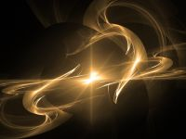

Химические элементы
в организме человека
20,7%
0,1%
9,9%
5,0%
62,4%
1,9%

Slide 14
Fe
Fe
Fe
Fe
Fe
"Гемоглобин, его
химический состав"
Fe
Fe
Fe
Fe
Fe

Slide 15

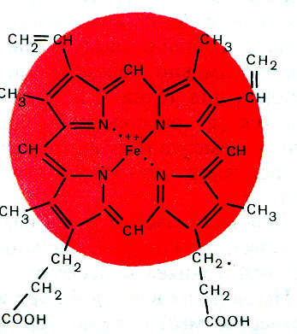
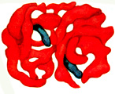
Химическая формула ГЕМОГЛОБИНА

Slide 16
ПРОЕКТ
«Познай самого себя»
Законы физики, химии и организм человека.
Питание.
Физика +Химия + Биология
Выполнили учащиеся 10 класса
МАОУ Повадинская СОШ
Алехина Н. и Белова А.

Slide 17
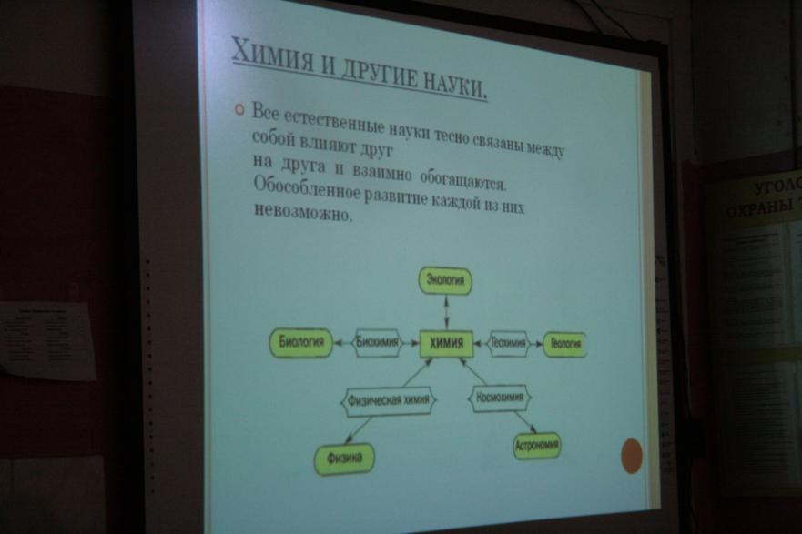

Slide 18
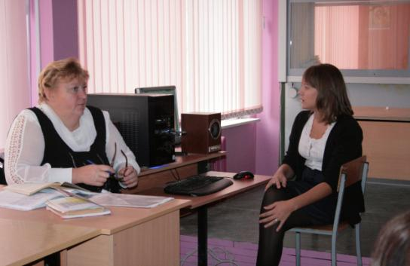
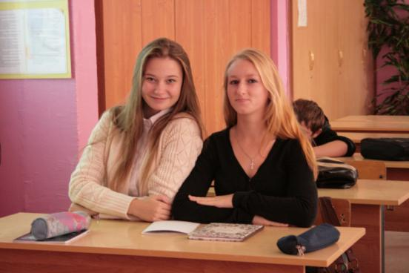

Slide 19
Для различных процессов жизнедеятельности организма (образования веществ, мышечной работы, поддержания температуры тела) необходима энергия – около 10 500 кДж (2500 ккал) в сутки.
Проводя аналогию между двигателем, способным совершать работу, и человеческим организмом, следует отметить, что роль горючего, содержащего энергию в аккумулированной и готовой к употреблению форме, играет пища.

Slide 20
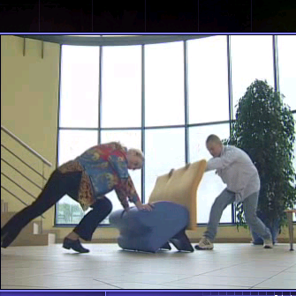
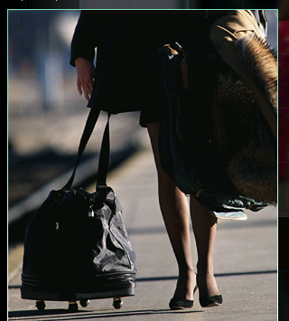
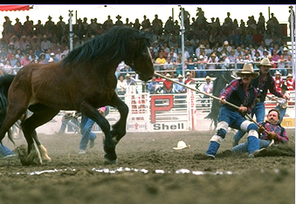

Slide 21
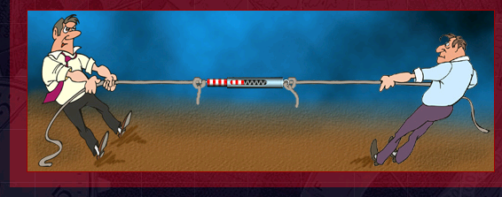
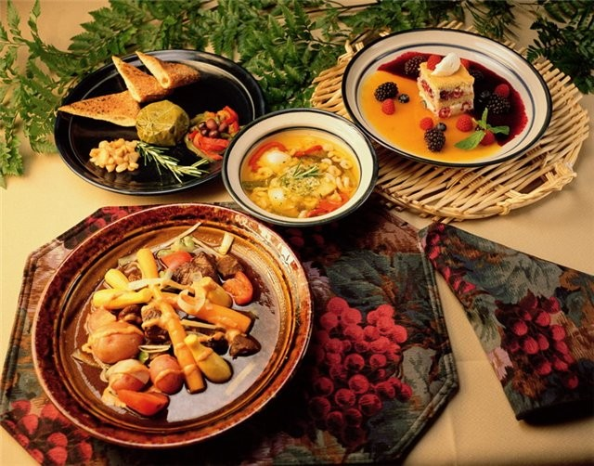

Slide 22
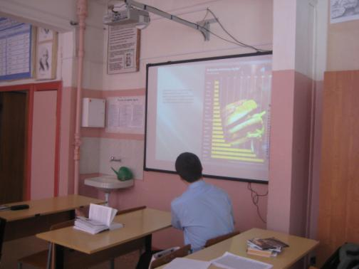
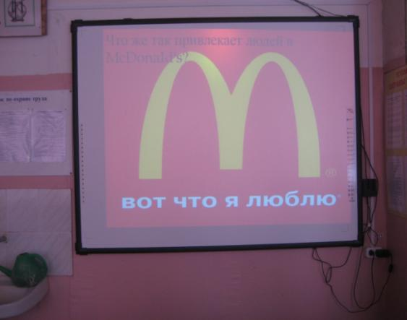
Проекты учащихся

Slide 23
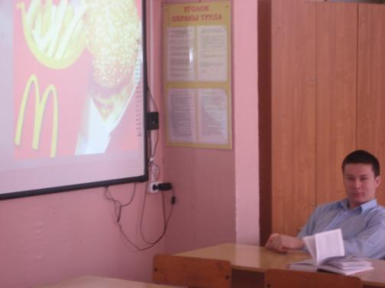
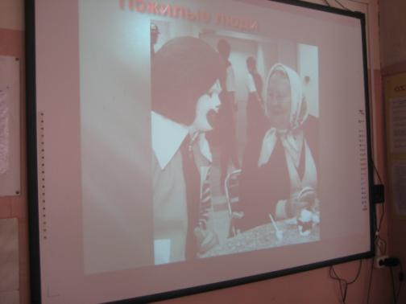
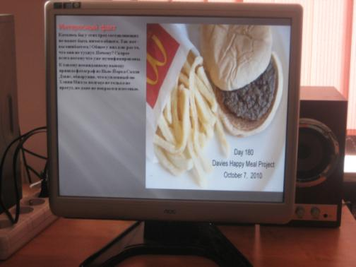

Slide 24
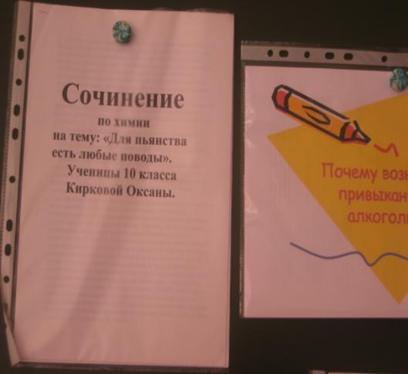
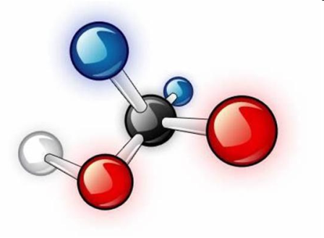
Химия и литература
Основополагающие вопросы проектов
1. Как описать молекулу в стихах?

Slide 25
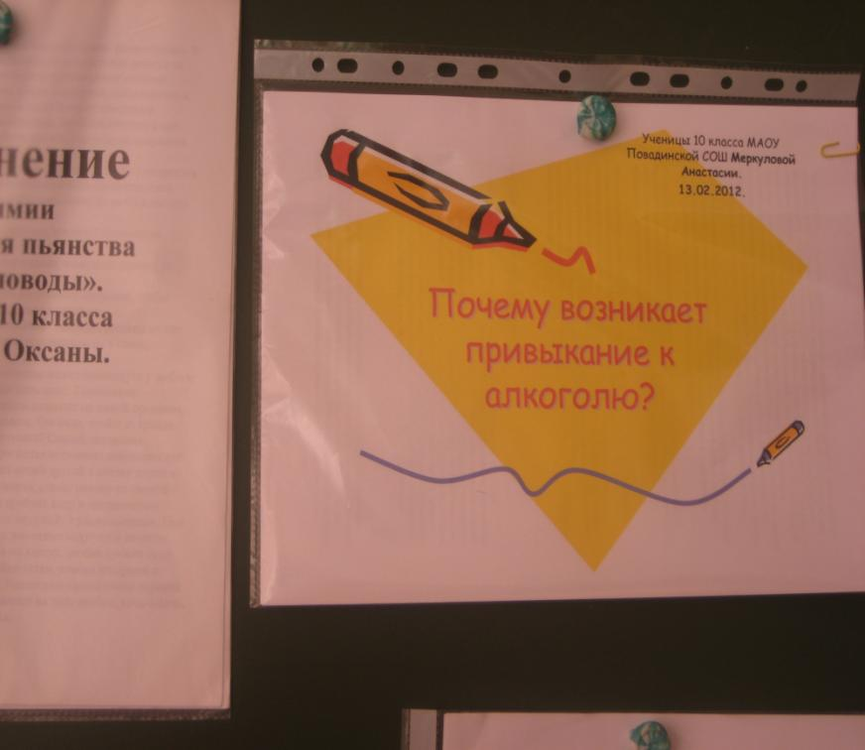
Пить иль не пить – вот в чем вопрос???

Slide 26
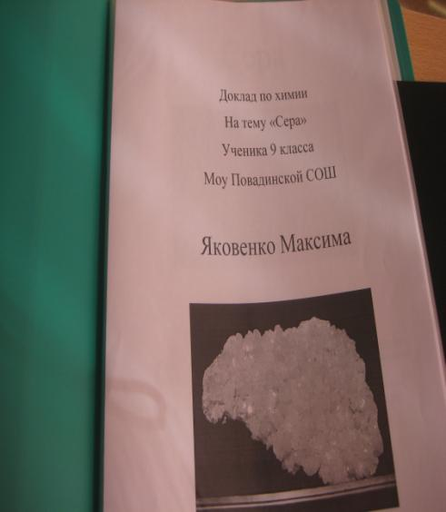
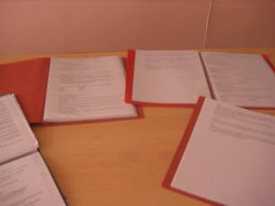
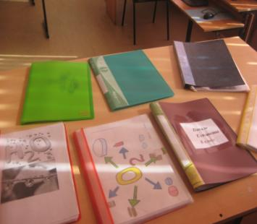

Slide 27
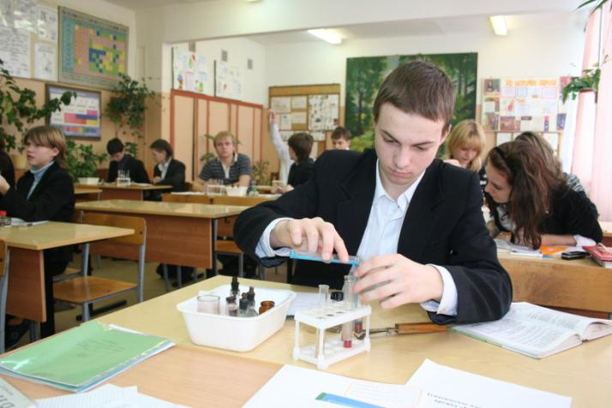
В своей работе я стараюсь использать сочетание разнообразных форм деятельности:
-уроки – путешествия
-уроки аукционы
-брейн – ринги
-интегрированные уроки (химия+биология+литература….)

Slide 28
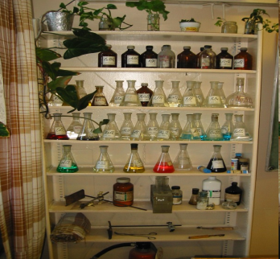
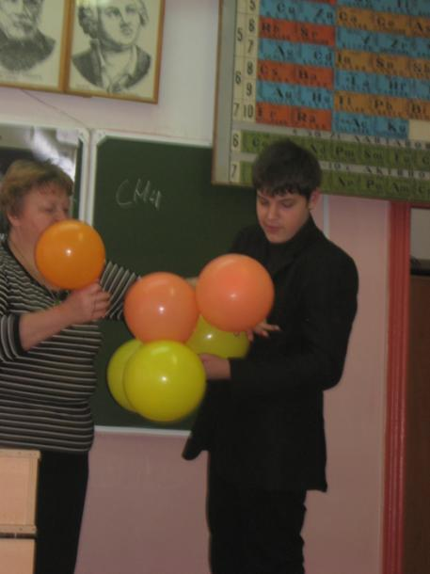
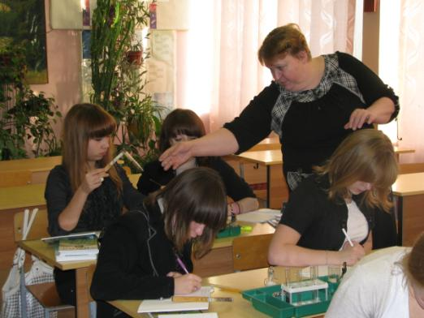

Slide 29
Химия и география

Slide 30
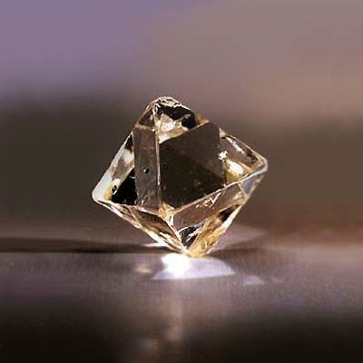
ДРАГОЦЕННЫЕ КАМНИ
Выполнила:
Мигунова А.
ученица 10 класса

Slide 31
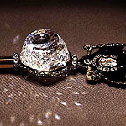
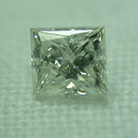
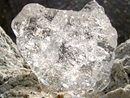
АЛМАЗ – «тот, который не разбивается»
Прекрасны игра цветов и блеск алмаза, но наиболее замечательные его свойства - твердость и химическая стойкость.
Алмаз - это кристаллическая модификация чистого углерода, образованная в глубоких недрах Земли, в верхней мантии на глубинах более 80-100 километров, при исключительно высоких давлении и температуре.

Slide 32
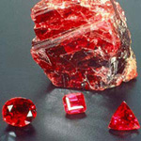
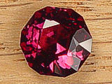
Рубин
Рубин – оксид алюминия с примесью хрома.
Одно из самых древних письменных упоминаний о рубине содержится в индийских текстах, датируемых 2300 годом до н.э., где его называют "царем драгоценных камней", "предводителем самоцветов".
Рубин – разновидность минерала корунда.
Самый крупный из известных рубинов имеет массу 459 г (2475 карат).

Slide 33
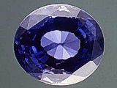
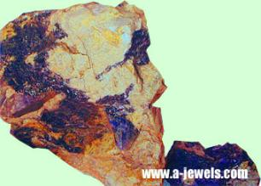
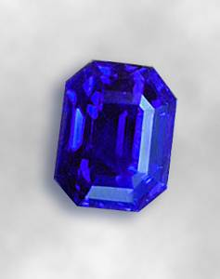
Сапфир
Сапфир – оксид алюминия с примесью титана и железа.
Сапфир, яхонт лазоревый, яхонт синий - разновидность корунда. Название происходит от санскритского санипруя, что означает "любезный планете Сатурн".
К наиболее крупным относятся: густо-синий сапфир из Шри-Ланки массой 258,18 кар, вставленный в брошь (Алмазный фонд России), синий звездчатый сапфир "Звезда Азии" массой 360 кар - в коллекции Смитсоновского института (США); также гигантский необработанный сапфир из Мьянмы массой 63 000 кар (около 12,5 кг).
На трех сапфирах массой 2302, 1997 и 2097 кар выполнены резные портреты американских президентов А.Линкольна, Дж.Вашингтона и Д.Эйзенхауэра.

Slide 34
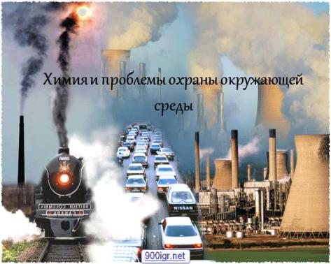
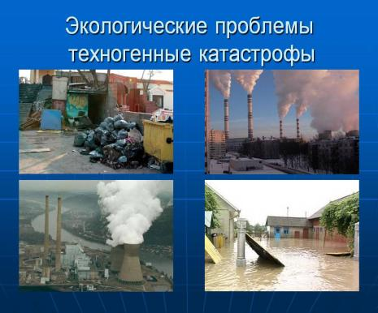
ХИМИЯ И ЭКОЛОГИЯ

Slide 35
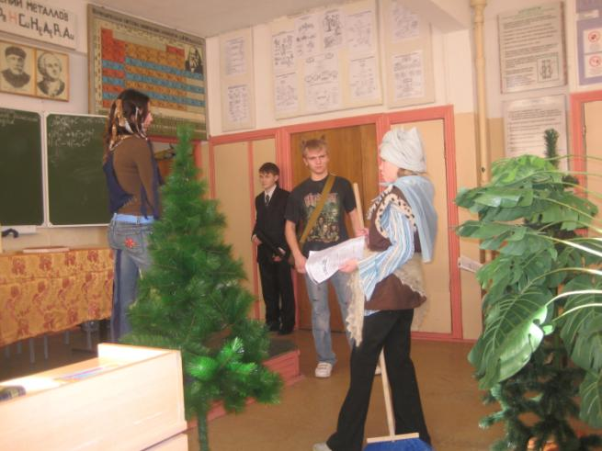
Экологический суд
Знание должно служить творческим целям человека. Мало накоплять знания; нужно распространять их возможно шире и применять в жизни

Slide 36

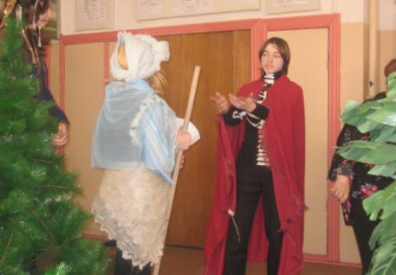

Slide 37
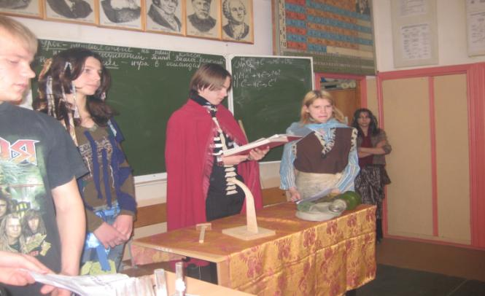
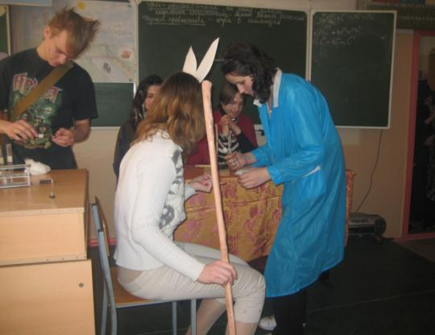

Slide 38



Slide 39

ХИМИЯ И МАТЕМАТИКА

Slide 40

ЗАДАЧА
ДЛЯ ДЕЗИНФЕКЦИИ ЖИВОТНОВОДЧЕСКИХ ПОМЕЩЕНИЙ ИХ ЗАПОЛНЯЮТ СЕРНИСТЫМ ГАЗОМ. ОПРЕДЕЛИТЕ КАКУЮ МАССУ СЕРЫ НАДО СЖЕЧЬ, ЧТОБЫ ПОЛУЧИТЬ 112 Л СЕРНИСТОГО ГАЗА

Slide 41

ЗАДАЧА
ЧАСТЬ 1
ОДНАЖДЫ ПЕНТАН ПОШЕЛ В САУНУ ПОПАРИТЬСЯ. САУНА БЫЛА ХИМИЧЕСКАЯ, ТЕМПЕРАТУРА ТАМ БЫЛА ОКОЛО 100 ГРАДУССОВ. В САУНЕ РАБОТАЛ БАНЩИКОМ ХЛОРИД АЛЛЮМИНИЙ ПО ПРОЗВИЩУ БЕЗВОДНЫЙ – УВИДЕЛ ОН ПЕНТАНА И НАБРОСИЛСЯ НА НЕГО. СТАЛ ЕГО КРУТИТЬ, ЛОМАТЬ, ПРИГОВАРИВАЯ – «КАКОЙ СКЕЛЕТ У ТЕБЯ ВЕСЬ СКРБЮЧЕННЫЙ. НИЧЕГО, СЕЙЧАС ВЫПРЯМИМ»- И ТАК ОН СТАРАЛСЯ СКЕЛЕТ ПЕНТАНОВЫЙ ВЫПРЯМИТЬ, ЧТО ОТ УСЕРДИЯ ОТОРВАЛ МЕТИЛЬНУЮ ГРУППУ И АТОМ ВОДОРОДА. СТАЛ НА МЕСТО ПРИЛАЖИВАТЬ, ДА ВСЕ ПЕРЕПУТАЛ: ВМЕСТО МЕТИЛЬНОЙ ГРУППЫ ВОДОРОД ПРИЛЕПИЛ, А МЕТИЛЬНУЮ ГРУППУ НА МЕСТО ВОДОРОДА ПРИСТРОИЛ, ГЛЯНУЛ НА СЕБЯ ПЕНТАН И ЗАПЛАКАЛ ГОРЮЧИМИ СЛЕЗАМИ. КЕМ СТАЛ ПЕНТАН? ОПИШИТЕ ЭТОТ ПРОЦЕС ОДНИМ УРАВНЕНИЕМ РЕАКЦИИ

Slide 42
ЧАСТЬ 2
ВЫШЕЛ ИЗОПЕНТАН ИЗ САУНЫ И ГРУСТНЫЙ ПОШЕЛ ДОМОЙ. В ТЕМНОМ ПЕРЕУЛКЕ НА НЕГО НАПАЛ САМЫЙ СТРАШНЫЙ ГРАБИТЕЛЬ –НИКЕЛЬ. «ЖИЗНЬ ИЛИ ВОДОРОД»- РЯВКНУЛ ОН. ИЗОПЕНТАН ДОЛГО НЕ ДУМАЛ, РАССТАЛСЯ С ДВУМЯ АТОМАМИ ВОДОРОДА И ПОТЕРЯЛ СОЗНАНИЕ. ОЧНУЛСЯ ОН УЖЕ В БОЛЬНИЦЕ, ГДЕ РЯДОМ С НИМ БЫЛО МНОГО ТАКИХ ЖЕ УГЛЕВОДОРОДОВ, ОГРАБЛЕННЫХ НИКЕЛЕМ. ВСЕ ОНИ ПЛАКАЛИ И РУГАЛИ ГРАБИТЕЛЯ. ВРАЧ ПРОПИСАЛ ИМ УСПОКОИТЕЛЬНОЕ –ВОДОРОД – С – ПЛАТИНОЙ. НО МЕДСЕСТРА ПО ОШИБКИ ДАЛА ИМ ДРУГОЕ ЛЕКАРСТВО Al (C3H7)3. и тут произошло такое….дайте ответ с помощью уравнения реакции

Slide 43

Мыслящий ум не чувствует себя
счастливым, пока ему не удается
связать воедино разрозненные
факты, им наблюдаемые.
Д. Хевеши.

Slide 44

пищеварение

Slide 45

Желаю удачи
Спасибо за
внимание!!!!!

Slide 46
Задание№1
В человеческом организме 25% энергии, получаемой при сгорании пищи, может превратиться в мышечную (механическую) энергию. Пища, потребляемая за сутки детьми и подростками в возрасте 12—15 лет, должна содержать энергию 12 300 кДж. Вычислите, какую энергию могут расходовать дети и подростки на движение при нормальном питании.
Q=12 300 к Дж ·0,25 =3 075 кДж

Slide 47
Задание №2
Удельная теплота сгорания пшеничного хлеба q1 = 9 260 кДж/кг,
а сливочного масла q2 = 32 690 кДж/кг.
Какую энергию получит человек, съев бутерброд из 100 г хлеба и 20 г масла?
Решение:Q=9260 кДж/кг ·0,1 кг +
32 690 кДж·0,02 кг ≈1580 кДж

Slide 48

Правильное питание
Нормы питания:
Удовлетворяют энергетические нужды организма.
Способствуют образованию новых клеток взамен погибших.
Обусловливают высокую работоспособность человека.
Обеспечивают его сопротивляемость инфекционным заболеваниям.

